Slide 1
Тема: Фигура человека

Slide 2
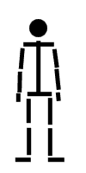
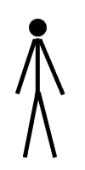
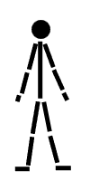
Какая из схем точно подходит к рисованию фигуры человека?

Slide 3
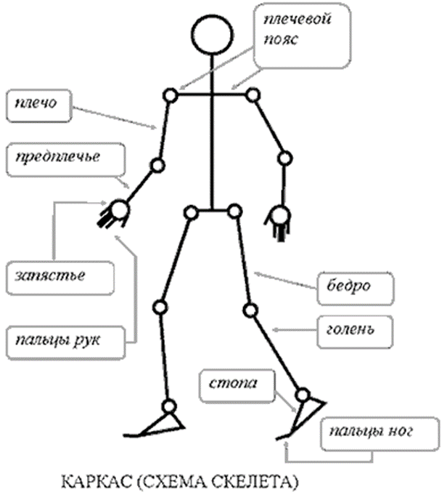

Slide 4
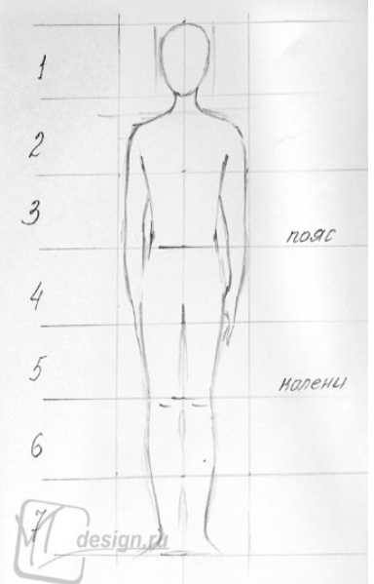
Пропорции человека
за единицу измерения взяли размер головы

Slide 5
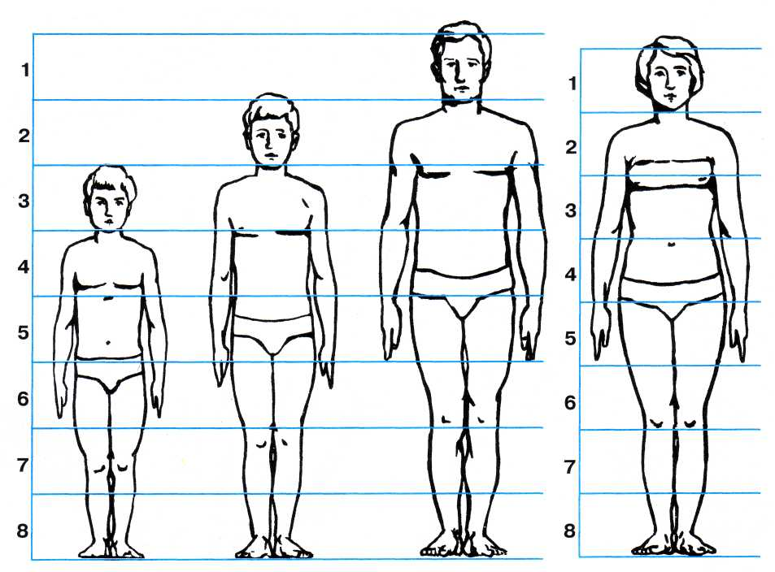
Пропорции ребенка, подростка, взрослого

Slide 6
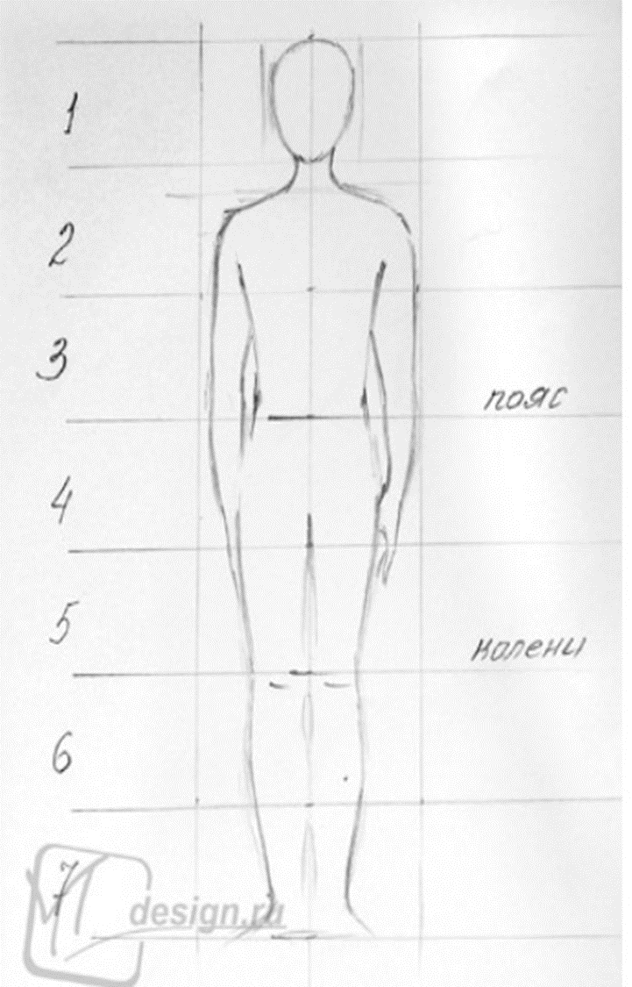
Практическое задание
Рисунок фигуры человека. Любой из вариантов (деление на 7 частей или
деление на 8
Деление на 7

Slide 7
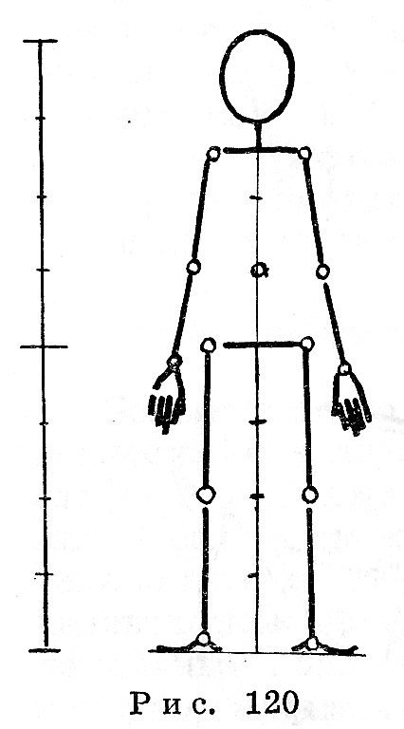
Деление на 8 частей
1.Тонкими линиями намечаем высоту и её ширину. (8 ровных делений)
2.Проводим вертикальную осевую линию, на которой горизонтальными штрихами размечаются пропорции основных частей фигуры.
3.Обозначается голова – начертите голову овальной формы.
4.Сразу внизу проведите линию шеи.
5.Показываем ширину плеч.
6.Обозначьте ширину тазобедренных суставов (на 4 делении посередине).
7. Наметьте колени, разделив длину ног пополам .
8.Обозначаем длину рук. (Чуть ниже середины бедра. Локоть делит пополам)

Slide 8
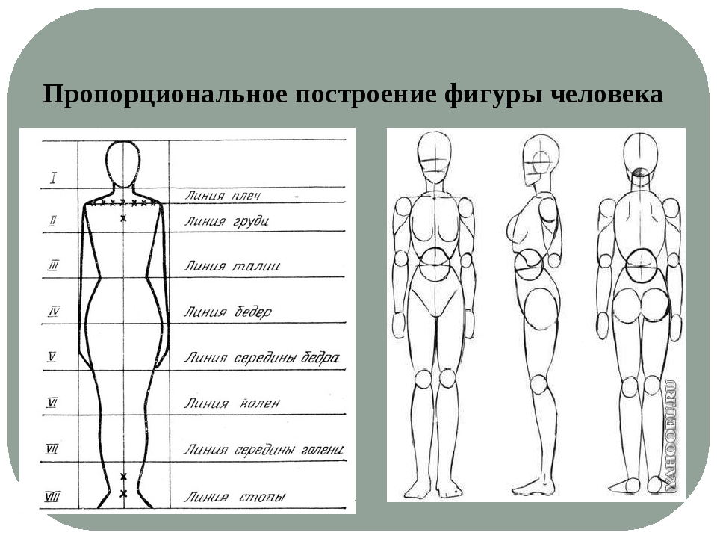

Slide 9
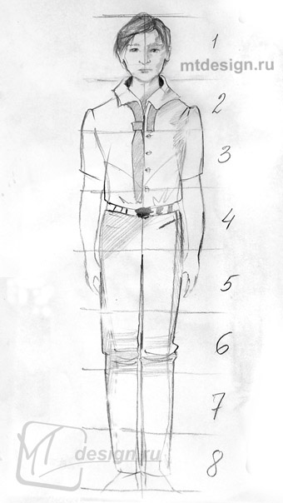
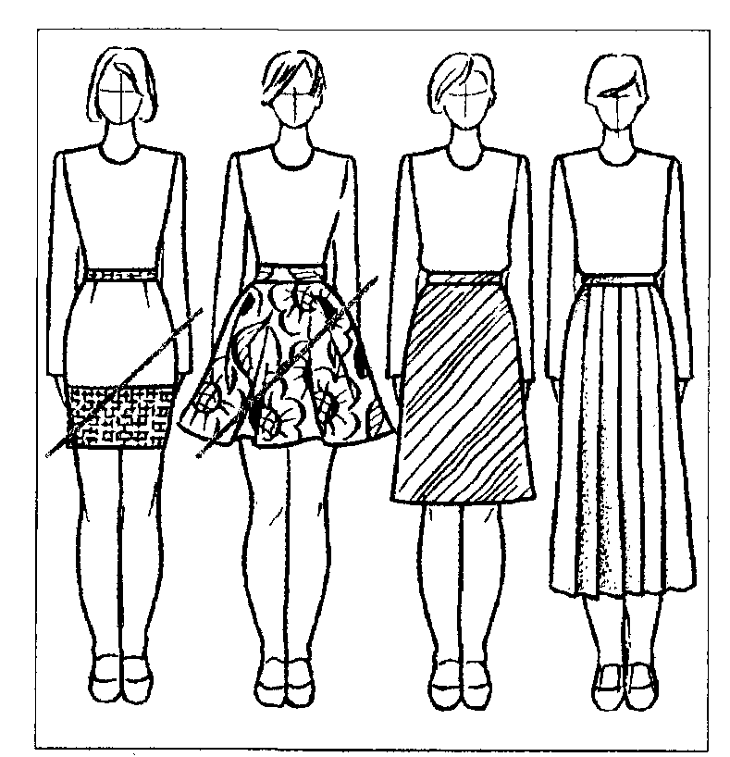
Оденьте человека, нарисуйте лицо и волосы!

Slide 10
